Slide 1
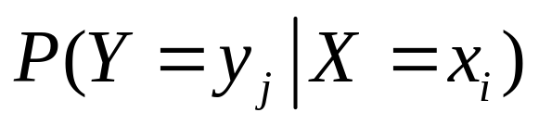
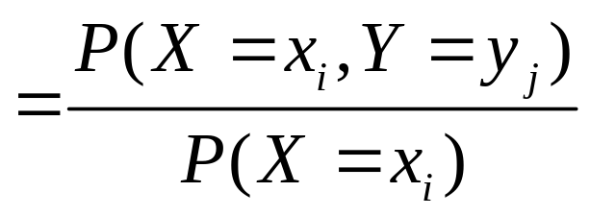
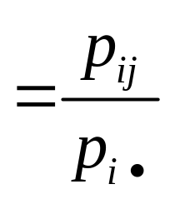
二维随机变量的 条件分布
—— 将条件概率的概念推广到随机变量
二维离散型随机变量的条件分布律
y
y₁
y₂
…
y_{n}
p_{i•}
x
x₁
p₁₁
p₁₂
…
p_{1n}
p_{1•}
x₂
p₂₁
p₂₂
…
p_{2n}
p_{2•}
…
…
…
…
…
…
x_{m}
p_{m1}
p_{m2}
…
p_{mn}
p_{m•}
p_{•j}
p_{•1}
p_{•2}
…
p_{•n}

Slide 2
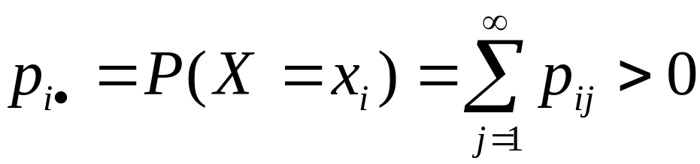

设已知二维离散型随机变量( X ,Y )的概率分布
若
则称
为在 X = x_{i} 的条件下，Y 的条件分布律

Slide 3
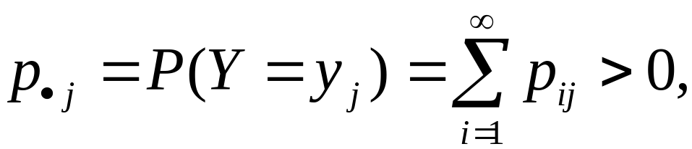
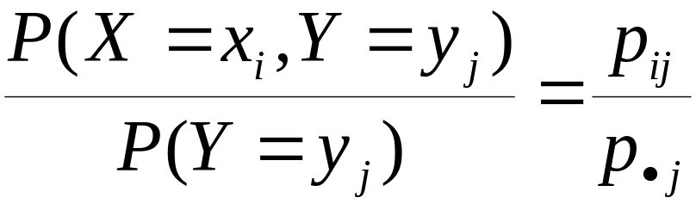
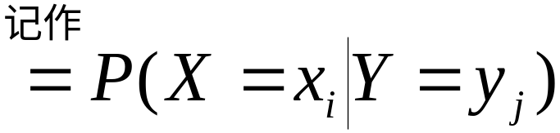

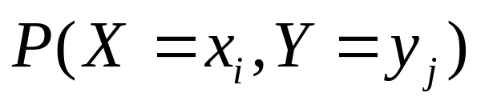
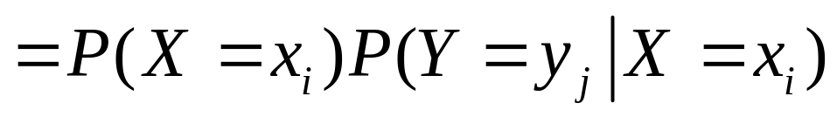
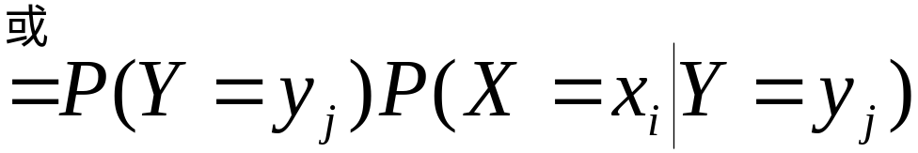

若
则称
为在 Y = y_{j} 的条件下，X 的条件分布律
故有
类似于乘法公式

Slide 4
例1 把三个球等可能地放入编号为1，2，3 的
三个盒子中，每盒容纳的球数无限. 记 X
为落入 1 号盒的球数，Y 为落入 2 号盒的
球数，求
(1) ( X , Y ) 的联合分布律与边缘分布律；
(2) P (X = i | Y = 0 )与 P (Y = j | X = 2 );
解 (1)在§3.1已计算过
( X , Y ) 的联合分布律：

Slide 5





X
0 1 2 3
p_{• j}
p_{ij}
Y
0
1
2
3
0
0
0
0
0
0
p_{i•}
1

Slide 6
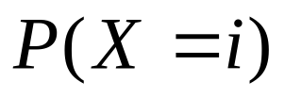
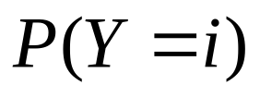
( X , Y ) 的边缘分布律
X
0 1 2 3
Y
0 1 2 3
( X , Y ) 的条件分布律
P (X = i | Y = 0 )与 P (Y = j | X = 2 )

Slide 7
X
0 1 2 3
p_{• j}
p_{ij}
Y
0
1
2
3
0
0
0
0
0
0
p_{i•}
1

Slide 8


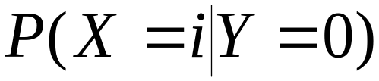

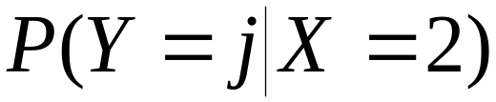
X
0 1 2 3
Y
0 1

Slide 9
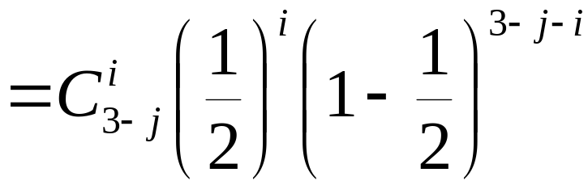
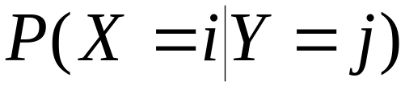


当然，也可由问题的意义知
X
0 1 2 3

Slide 10
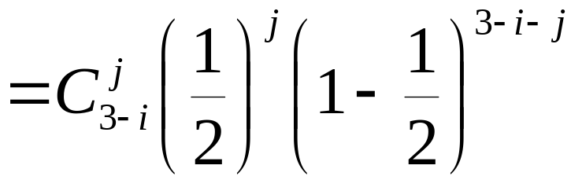
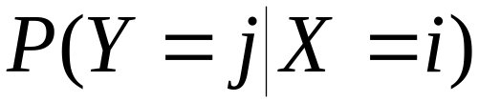


Y
0 1

Slide 11
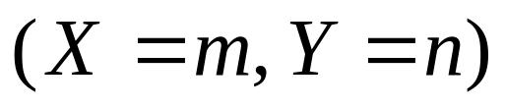
例2 一射手进行独立射击, 已知每次他击中目标
的概率为 p ( 0 < p < 1 ), 射击一直进行到击
中两次目标为止.
令X 表示他首次击中目标所进行射击的次数, Y 表示他总共进行射击的次数.
求 X 和 Y 的联合分布律、条件分布律和边缘分布律.
解
表示：
前 m – 1 次没有击中目标，第m 次击中目标，
m+1到n – 1 次没有击中目标，第n 次击中目标，

Slide 12
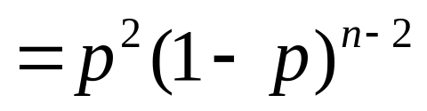

故联合分布律为
或

Slide 13
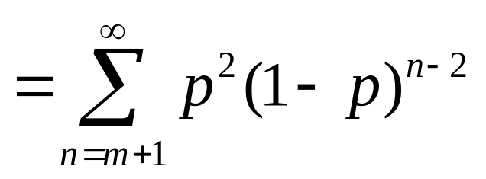
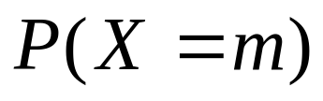
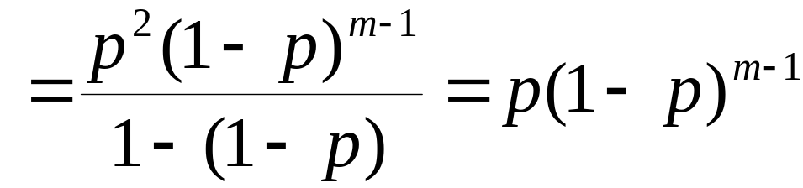

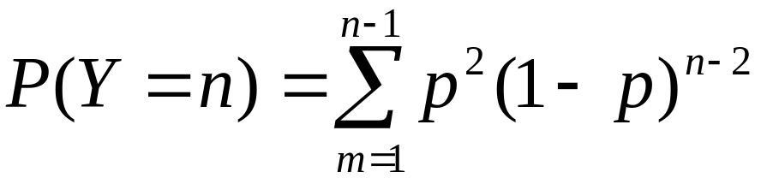
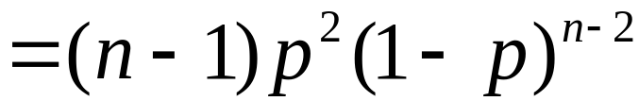

边缘分布律为

Slide 14

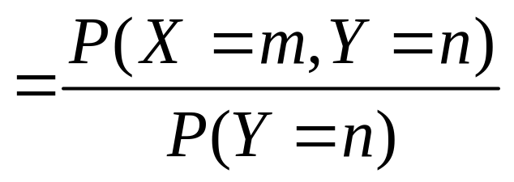
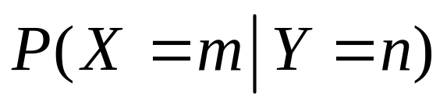
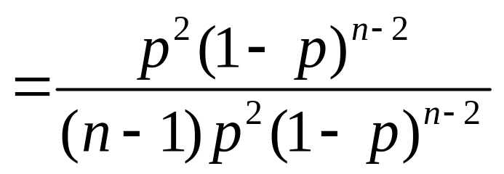
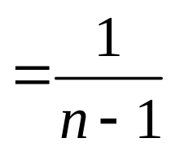

条件分布律为
对每个n,

Slide 15

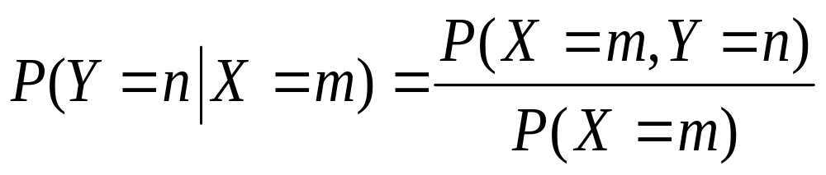
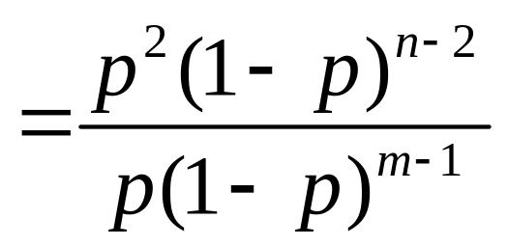
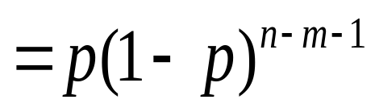

对每个m,

Slide 16
二维连续型随机变量的条件分布函数和
条件密度函数
设二维连续型随机变量(X,Y )的
联合分布函数为F (x,y),
联合密度函数为 f (x,y)
X 的边缘分布函数为F_{X} (x),
边缘密度函数为 f _{X} (x)
Y 的边缘分布函数为F_{Y} (y),
边缘密度函数为 f _{Y} (y)

Slide 17
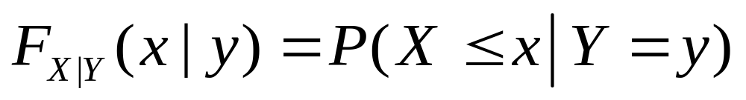
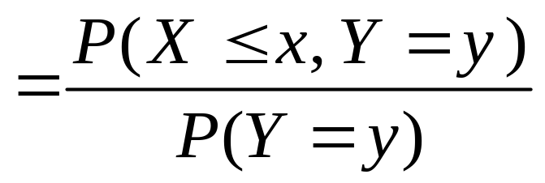
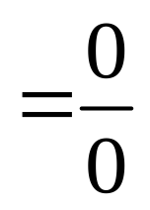
？

Slide 18

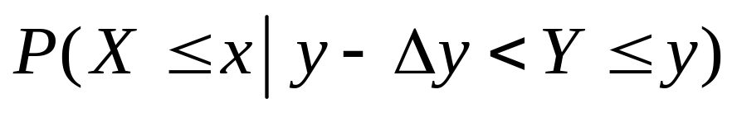
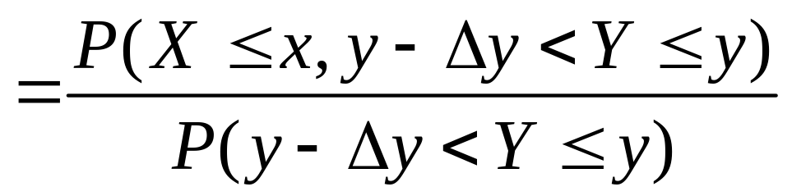
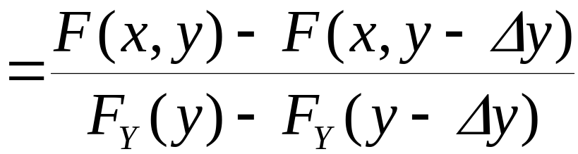
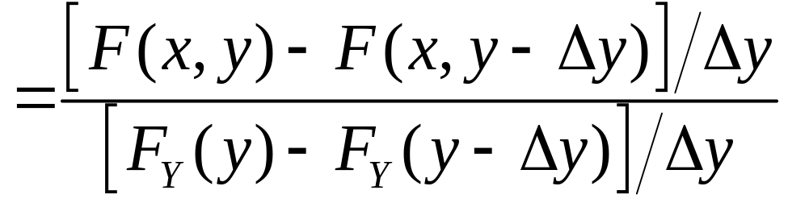
设
y
Δy
y - Δy
x

Slide 19
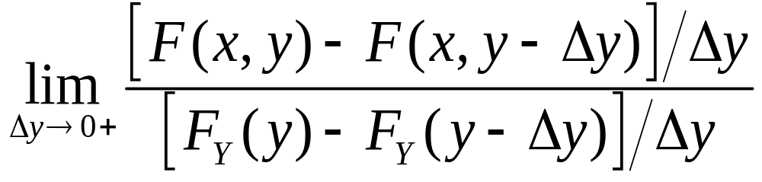
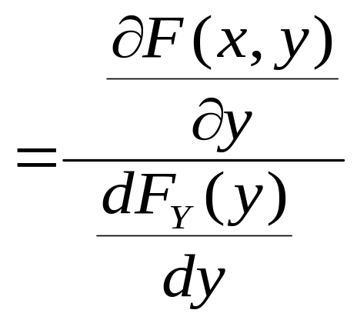
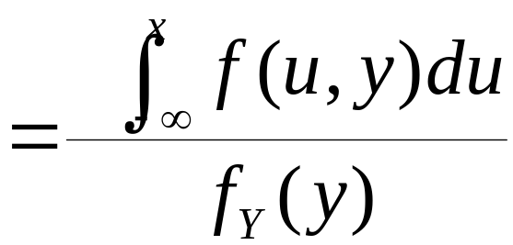
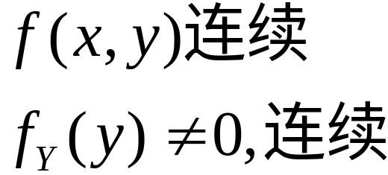
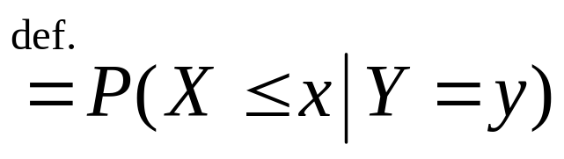
y
y -Δy
x

Slide 20
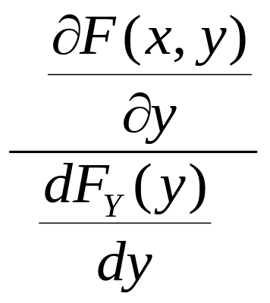
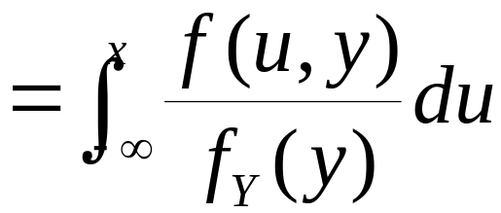
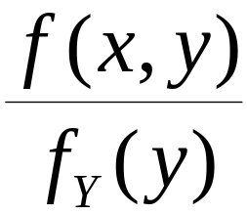
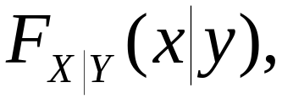
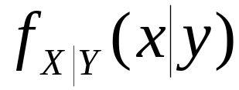
定义 若f (x,y)在点(x,y)连续，f _{Y} (y)在点y处连续
且 f _{Y} (y) > 0, 则称
为Y = y 的条件下X 的条件分布函数，记作
称
为Y = y 的条件下X 的
条件概率密度函数，记作

Slide 21
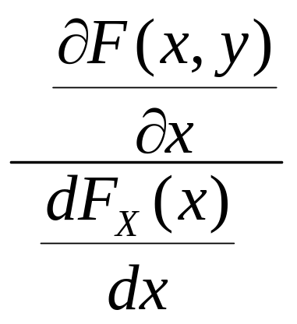





类似地, 若f (x,y)在点(x,y)连续，f _{X} (x)在点x处
连续且 f _{X} (x) > 0, 则称
为X = x 的条件下Y 的条件分布函数，记作
称
为X = x 的条件下Y 的
条件概率密度函数，记作

Slide 22
注意：
是 x 的函数, y 是常数,
对于每一 f _{Y} (y) > 0 的 y 处，只要符合定义
的条件，都能定义相应的函数.
是 y 的函数, x 是常数,
对于每一 f _{X} (x) > 0 的 x 处，只要符合定义
的条件，都能定义相应的函数.

Slide 23


另外，由
可知：
类似于乘法公式：

Slide 24









例3 已知(X,Y )服从圆域 x² + y² ≤ r² 上的均匀分布,
求
解
•
x
-r
r
•
=

Slide 25


同理，
边缘分布不是均匀分布！

Slide 26







当 – r < y < r 时，
•
y
•
— 这里 y 是常数，当Y = y 时，

Slide 27



•
当 – r < x < r 时，
x
•
— 这里 x 是常数，当X = x 时，

